Slide 1



SEGMENTASI STRATEGIS UMKM DI KABUPATEN SUMEDANG MENGGUNAKAN ALGORITMA K-MEANS CLUSTERING
Analisis Potensi Usaha dan Pemetaan Karakteristik untuk Rekomendasi Kebijakan yang Tepat Sasaran

Slide 2
DI SUSUN OLEH :
Ilfa Nabalah
Yudin Wahyudinnoor
Meisya Shafa Maulidia Herdiman

Slide 3
LATAR BELAKANG DAN MASALAH
UMKM adalah tulang punggung ekonomi nasional yang menyumbang 61% PDB dan menyerap 97% tenaga kerja. Di Kabupaten Sumedang, sektor ini memiliki keragaman yang sangat tinggi, namun tantangan utamanya adalah kebijakan pembinaan yang seringkali bersifat umum (one-size-fits-all). Kurangnya pemetaan yang spesifik membuat bantuan pemerintah terkadang tidak relevan dengan kebutuhan nyata di lapangan. Penelitian ini hadir untuk mentransformasi data menjadi segmentasi cerdas agar setiap pelaku usaha mendapatkan dukungan yang sesuai dengan skala bisnisnya.

Slide 4
LANDASAN TEORI
DATA MINING & K-MEANS
Penelitian ini menerapkan konsep dasar Data Mining untuk mengungkap pola tersembunyi dari data UMKM. Kami menggunakan algoritma K-Means Clustering, sebuah metode partisi yang mengelompokkan data berdasarkan kemiripan atributnya. Untuk memastikan akurasi, kami melakukan tahap Standardization menggunakan z-score agar fitur dengan angka besar seperti 'Total Aset' tidak mendominasi fitur 'Jumlah Pegawai' dalam perhitungan jarak Euclidean. Metodologi ini merujuk pada prinsip fundamental dari Zaki & Meira (2014)

Slide 5
DATASET & VARIABEL ANALISIS
Analisis dilakukan terhadap dataset yang mencakup 60 unit UMKM di wilayah Kabupaten Sumedang. Kami mengevaluasi potensi setiap unit usaha berdasarkan lima parameter numerik utama:
Omzet Bulanan: Mengukur arus kas dan performa finansial.
Jumlah Pegawai: Mengukur skala penyerapan tenaga kerja lokal.
Lama Usaha: Mengukur stabilitas dan pengalaman operasional.
Total Aset: Mengukur kekayaan modal fisik usaha.
Pinjaman Modal: Mengukur aksesibilitas terhadap dukungan finansial.

Slide 6
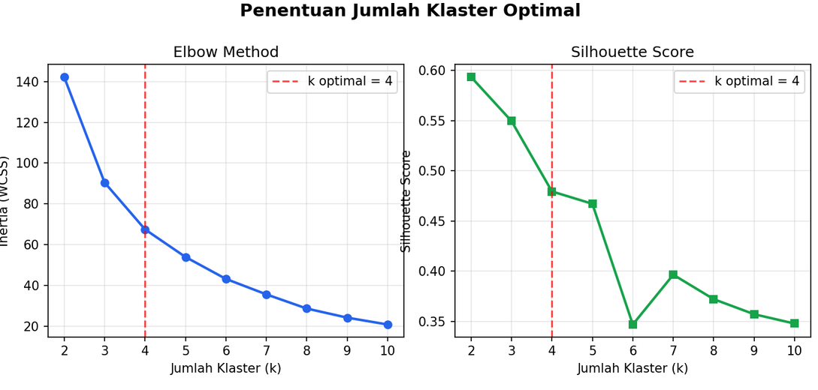
EVALUASI MODEL: MENENTUKAN K-OPTIMAL
Dalam menentukan jumlah kelompok yang paling ideal, kami melakukan pengujian teknis menggunakan Elbow Method dan Silhouette Score. Berdasarkan hasil eksperimen, nilai K=4 dipilih sebagai titik optimal. Pada titik ini, kita mendapatkan keseimbangan terbaik antara struktur kelompok yang solid dan interpretasi bisnis yang bermakna. Skor akhir Silhouette menunjukkan angka 0.4795, yang membuktikan bahwa setiap data telah terkelompokkan ke dalam klaster yang tepat dengan batas yang cukup jelas.

Slide 7
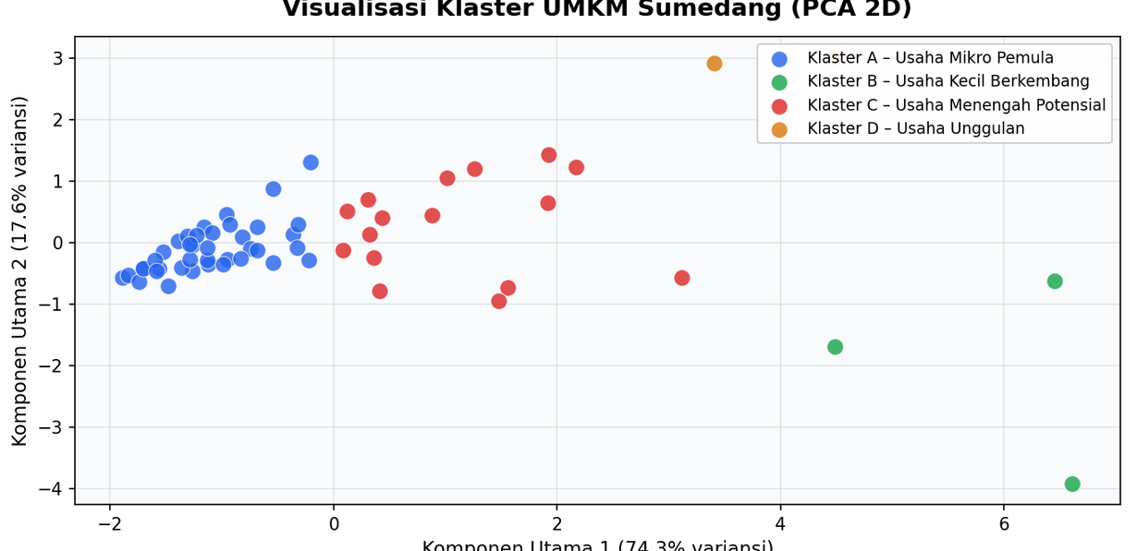
VISUALISASI SEBARAN KLASTER (PCA)
Mengingat data kami memiliki lima dimensi, kami menggunakan teknik Principal Component Analysis (PCA) untuk menyederhanakan data tersebut ke dalam bidang 2D agar dapat divisualisasikan. Melalui grafik sebaran ini, kita dapat melihat bagaimana UMKM di Sumedang saling berkelompok. Klaster Mikro Pemula terkonsentrasi di satu area besar, sementara unit usaha yang lebih mapan mulai menyebar ke area yang berbeda, menunjukkan karakteristik yang lebih unggul secara finansial maupun aset

Slide 8
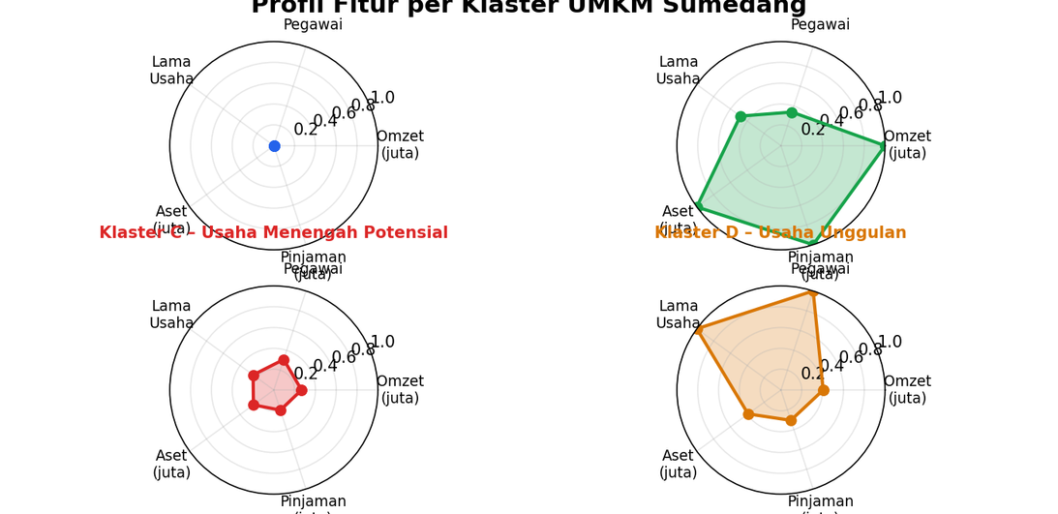
PROFIL 4 KLASTER STRATEGIS UMKM
Hasil segmentasi ini memberikan dasar bagi kebijakan pemerintah yang lebih presisi:
Dukungan Mikro (Klaster A): Fokus pada literasi keuangan, manajemen dasar, dan kemudahan akses KUR.
Inkubasi Bisnis (Klaster C): Pelatihan digitalisasi pemasaran dan optimalisasi proses produksi.
Akses Global (Klaster B & D): Fasilitasi sertifikasi ekspor, standarisasi mutu (SNI/Halal), dan kemitraan strategis dengan perusahaan besar. Strategi ini memastikan alokasi sumber daya pemerintah menjadi lebih efektif dan efisien

Slide 9
KESIMPULAN
Penelitian ini membuktikan bahwa penggunaan algoritma K-Means mampu memberikan pemetaan yang mendalam terhadap ekosistem UMKM di Sumedang. Dengan Silhouette Score 0.4795, model ini cukup valid untuk digunakan sebagai referensi pengambilan keputusan. Ke depannya, integrasi data real-time akan sangat membantu Dinas Koperasi dan UMKM dalam memantau perkembangan setiap klaster secara dinamis guna mempercepat pertumbuhan ekonomi daerah

Slide 10

THANK
YOU

